Slide 1

第5章 凸轮机构
5.1 凸轮机构的应用及类型
5.2 从动件的常用运动规律
5.3 图解法设计凸轮机构
5.4 凸轮轮廓设计中应注意的问题

Slide 2
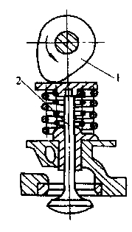
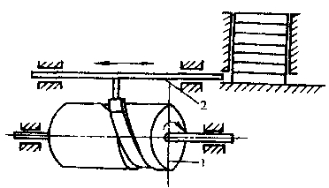
5.1 凸轮机构的应用及类型
1．凸轮机构的应用
凸轮机构是含有凸轮的一种高副机构，在自动机械和半自动机械中得到了广泛的应用。
图5-1 内燃机配气机构
图5-2 自动送料机构
Notes:
凸轮机构是典型的常用机构之一，因机构中有一特征构件凸轮而得名，它广泛应用于自动化机器、仪器、装配线和控制系统等装置中。凸轮是一个具有曲线轮廓或凹槽的构件，通常作等速转动，也有作往复摆动或往复直线移动的。

Slide 3
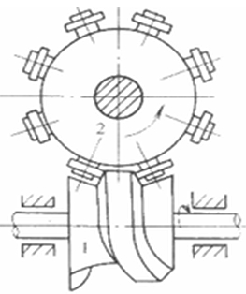
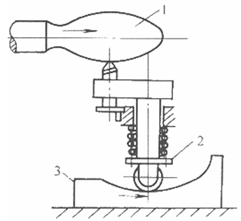
5.1 凸轮机构的应用及类型
图5-4分度转位机构
图5-3靠模车削机构
由以上实例可以看出，只需设计适当的凸轮轮廓，便可使从动件得到所需的运动规律，并且结构简单、设计方便，因此凸轮机构在机械中得到了广泛应用。但是凸轮轮廓与从动件之间为点接触或线接触，不便润滑，易于磨损，所以通常多用于传力不大的控制机构中。

Slide 4
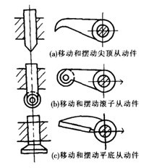
5.1 凸轮机构的应用及类型
2.凸轮机构的类型
1)按凸轮形状分：盘形（图5-1）、 圆柱凸轮 ( 端面 )（图5-2 ）、移动 （图5-3）。
2)按从动件形状分：尖顶、 滚子、平底从动件。
图5-5 从动件型式

Slide 5
5.1 凸轮机构的应用及类型
3.凸轮机构的特点
优点：只需要设计适当的轮廓曲线，从动件便可获得任意的运动规律，且结构简单、紧凑、设计方便。
缺点：线接触，容易磨损。

Slide 6
应用实例：
3
3
线
线
2
2
A
A
设计：潘存云
设计：潘存云
1
1
绕线机构

Slide 7
卷带轮
卷带轮
5
设计：潘存云
5
1
2
2
1
3
放音键
3
摩擦轮
摩擦轮
放音键
4
4
录音机卷带机构
皮带轮
录音机卷带机构
皮带轮

Slide 8
2
1
3
送料机构

Slide 9
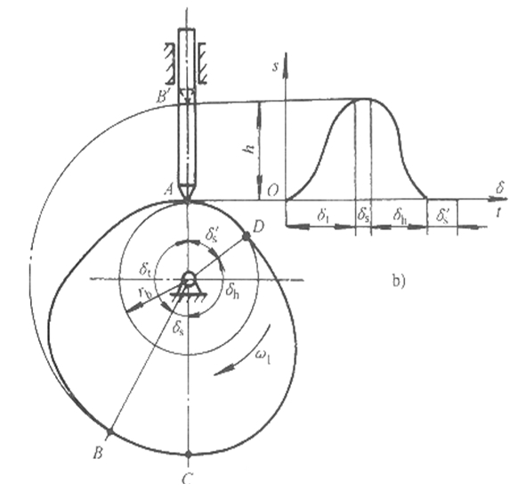
5.2 从动件的常用运动规律
1、凸轮机构的基本名词术语
(1)基圆 (2)推程运动角 (3)远休止角 (4)回程运动角 (5)近休止角
O
行程
图5-6 从动件位移曲线图
Notes:
当凸轮连续回转时，从动件即重复上述升-停-降-停的运动循环。
从上述分析可知，从动件的运动规律是与凸轮轮廓曲线的形状是对应的。通常设计凸轮主要是根据从动件的运动规律，绘制凸轮轮廓曲线。

Slide 10
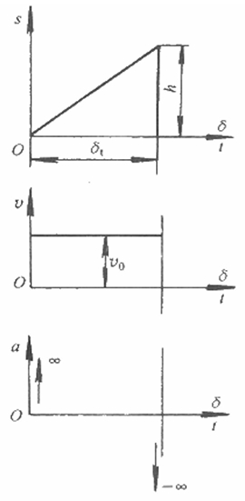
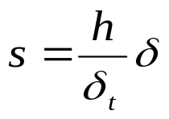
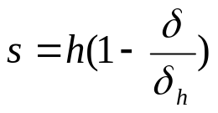
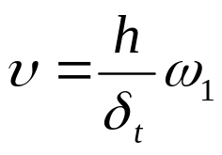
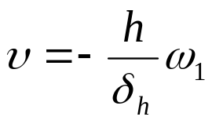
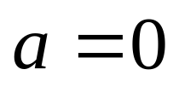
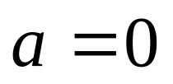
5.2 从动件的常用运动规律
2、从动运动规律
运动规律：推杆在推程或回程时，其位移s、速度v、和加速度a 随时间t 的变化规律。
1)等速运动规律
推程运动方程
回程运动方程
图5-7等速运动
Notes:
应用：存在柔性冲击，应用于中、低速轻载的场合

Slide 11
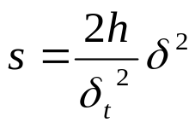
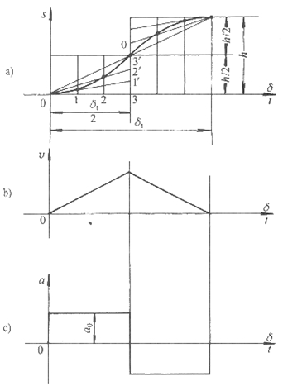
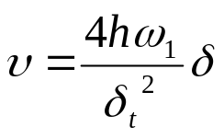
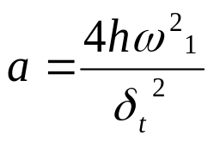
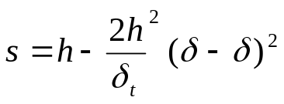
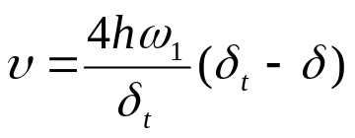
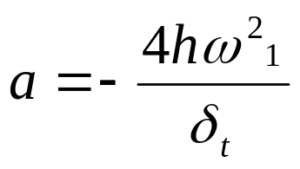
5.2 从动件的常用运动规律
2) 等加等减速运动规律
(a)
前半推程等加速运动方程
(b)
(c)
后半推程等减速运动方程
图5-8 等加等减速运动

Slide 12
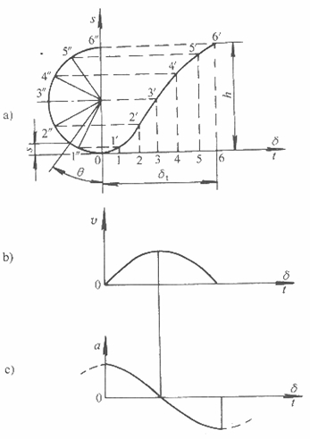
5.2 从动件的常用运动规律
3) 简谐运动规律
(a)
(b)
(c)
图5-9 简谐运动
Notes:
应用：存在柔性冲击，应用于中速的场合。
将几种运动规律组合，以改善运动特性。

Slide 13
5.2 从动件的常用运动规律
3．从动件运动规律的选择
凸轮轮廓曲线完全取决于从动件的运动规律，因此正确选择从动件的运动规律是凸轮设计的重要环节。选择从动件运动规律时，要综合考虑工作要求、动力特性和加工制造等方面。
1)要满足工作要求
2)加工制造要方便
3)动力特性要好

Slide 14
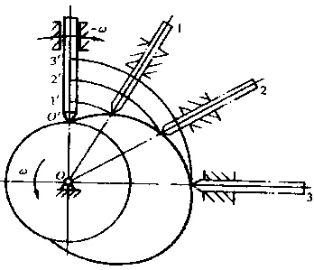
5.3 图解法设计凸轮轮廓
1、凸轮轮廓设计的反转法原理
反转原理：
给整个凸轮机构施以-ω₁时，不影响各构件之间的相对运动，此时，凸轮将静止，而从动件尖顶复合运动的轨迹即凸轮的轮廓曲线。
图5-10 反转法原理

Slide 15
2．凸轮轮廓曲线的绘制
1) 对心直动尖顶从动件盘形凸轮
对心直动尖顶从动件凸轮机构中，已知凸轮的基圆半径r_{min}，角速度ω₁和从动件的运动规律，设计该凸轮轮廓曲线。
-ω₁
A
1’
2’
3’
ω₁
1
2
4’
s₂
8’
9’
3
10’
90°
4
5’
7’
11’
r_{min}
120°
5’
5
12’
14’
14
6
6’
3’
13
90°
1’
13’
δ₁
60°
7
14’
13’
12
8
7’
1
7
9
13
15
11
3
5
8
11
10
9
120°
60°
90°
90°
12’
8’
设计步骤小结：
11’
①选比例尺μ_{l}作基圆r_{min}。
10’
9’
②反向等分各运动角。原则是：陡密缓疏。
③确定反转后，从动件尖顶在各等份点的位置。
④将各尖顶点连接成一条光滑曲线。

Slide 16
2) 滚子直动从动件盘形凸轮
滚子直动从动件凸轮机构中，已知凸轮的基圆半径r_{min}，角速度ω₁和从动件的运动规律，设计该凸轮轮廓曲线。
-ω₁
A
1’
2’
s₂
ω₁
3’
8’
9’
1
2
4’
7’
11’
理论轮廓
3
5’
12’
90°
4
5’
3’
r_{min}
120°
5
1’
13’
δ₁
14’
14
6
6’
14’
13
90°
7
1
7
9
13
15
60°
3
5
8
11
13’
12
8
7’
120°
60°
90°
90°
11
10
12’
9
8’
设计步骤小结：
实际轮廓
11’
①选比例尺μ_{l}作基圆r_{min}。
10’
9’
②反向等分各运动角。原则是：陡密缓疏。
③确定反转后，从动件尖顶在各等份点的位置。
④将各尖顶点连接成一条光滑曲线。
⑤作各位置滚子圆的内(外)包络线。
Notes:
注意：由作图过程可知，滚子从动件盘形凸轮的基圆半径r_{b}应当在理论轮廓曲线上度量，同一理论轮廓线的凸轮，当滚子半径不同时就有不同的实际轮廓曲线，它们与相应的滚子配合均可实现相同的从动件运动规律。凸轮制成后，不得随意改变滚子半径，否则从动件的运动规律会改变

Slide 17
3) 对心直动平底从动件盘形凸轮
对心直动平底从动件凸轮机构中，已知凸轮的基圆半径r_{min}，角速度ω₁和从动件的运动规律，设计该凸轮轮廓曲线。
-ω₁
A
1’
2’
1
3’
ω₁
2
3
4’
s₂
8’
9’
4
7’
11’
5’
5’
r_{min}
5
3’
12’
15
6
6’
1’
13’
δ₁
14’
14
7
14’
13
8
7’
1
7
9
11
13
15
13’
12
3
5
8
120°
90°
90°
11
10
9
8’
60°
12’
设计步骤：
11’
①选比例尺μ_{l}作基圆r_{min}。
10’
9’
②反向等分各运动角。原则是：陡密缓疏。
③确定反转后，从动件平底直线在各等份点的位置。
④作平底直线族的内包络线。

Slide 18
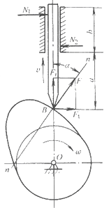
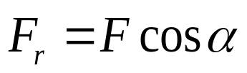

5.4 凸轮轮廓设计中应注意的问题
；
1．凸轮机构压力角
定义：正压力与推杆上力作用点B速度方向间的夹角α
（有效分力)
（有害分力)
F’----有用分力, 沿导路方向
F”----有害分力，垂直于导路
F”=F’ tg α
F’ 一定时， α↑
→ F”↑，
图5-15 凸轮机构的压力角

Slide 19
5.4 凸轮轮廓设计中应注意的问题
若α大到一定程度时，会有：
F_{f} > F’
→机构发生自锁。
为了保证凸轮机构正常工作，要求：
α < [α]
移动从动件的推程时 [α]≤30°～40°
摆动从动件的推程时 [α]≤40°～50°
由于在回程时，从动件通常是靠自重或弹簧力的作用而下降，不会出现自锁现象，并且希望从动件有较快的回程，故压力角[α]可取大些，一般推荐：[α]≤70°～80°。
Notes:
由于在回程时，从动件通常是靠自重或弹簧力的作用而下降，不会出现自锁现象，并且希望从动件有较快的回程，故压力角[α]可取大些，一般推荐：[α]≤70°～80°。

Slide 20

5.4 凸轮轮廓设计中应注意的问题
；
2．凸轮基圆半径的确定
当凸轮与轴做成一个整体（常称为凸轮轴）时
当凸轮与轴分开制造时
式中r_{s}－为凸轮轴半径，r_{n}－为凸轮轮毂外圆半径，r_{T}－为滚子半径。

Slide 21
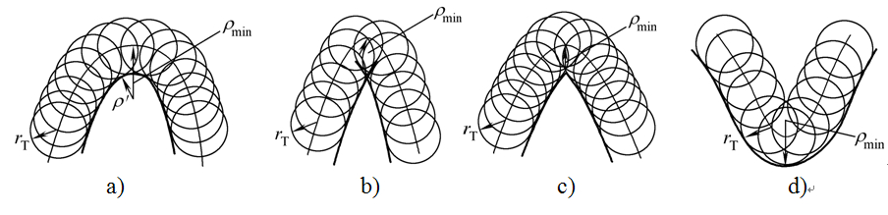
5.4 凸轮轮廓设计中应注意的问题
；
３．滚子半径的选择
当采用滚子从动件时，如果滚子的大小选择不适当，从动件将不能实现设计所预期的运动规律，这种现象称为运动失真。
图5-16 滚子半径与运动失真

Slide 22
图5-16 滚子半径与运动失真
当r_{Ｔ}＜ ρ_{min}时，凸轮的实际廓线为一条光滑曲线，如图5-16(a)所示。
当r_{Ｔ}＞ ρ_{min} 时，凸轮的实际廓线必将出现交叉，如图5-16(b)，加工该凸轮时，这个交叉部位将被切，致使从动件的运动失真。
当r_{Ｔ}＝ ρ_{min}时，凸轮的实际廓线就会产生尖点，如图5-16(c)，这样的凸轮在工作时，尖点的接触应力很大，极易磨损，不能采用。
对于外凸轮廓，要保证正常工作，应使： ρ_{min}> r_{T}

Slide 23
本章重点学习内容
1.凸轮机构的分类、应用及特点
2.基圆半径、行程、压力角等基本参数的概念及它们对工作的影响
3.凸轮从动件的常用运动规律及其特点和应用
4.凸轮轮廓曲线的设计

